Slide 1
Modelo de un juego de matanza
Marisol Amezcua Lopez

Slide 2
Estructura
Cada jugador tiene una lista con la afinidad que tiene con los demás jugadores, nivel de desesperación, el sospechoso, posición y estado (vivo o muerto)
El tablero tiene a cada jugador, una malla donde se encuentran los jugadores, la fase en la que se encuentra, el asesino, víctima y el tiempo restante del juicio.

Slide 3
El modelo se dividió en 3 fases:
Fase 0: Interacción entre los agentes e incentivos
Fase 1: Búsqueda de una víctima por el asesino.
Fase 2: Transmisión del culpable y veredicto.

Slide 4
Fase 0
Los agentes se mueven una casilla contigua de forma aleatoria.
Cada 30 iteraciones hay un incentivo por lo que la desesperación de cada jugador incrementa de forma aleatoria de uno a tres puntos.
Si los jugadores tienen un promedio de afinidad mayor a 50 entonces su desesperación desciende en un punto.

Slide 5
Fase 0
Los niveles de interacción se modifican de acuerdo a lo siguiente:
 | J1: Afinidad Negativa | J1:Afinidad Positiva
J2:Afinidad Negativa | J1: -3 J2: -3 | J1: -5 J2: +5
J2:Afinidad Positiva | J1: +5 J2: -5 | J1: +3 J2: +3
Para una afinidad positiva es necesaria una puntuación de 50

Slide 6
Fase 1
Cuando un jugador llega al nivel máximo de desesperación se cambia a la fase 1.
El jugador en cuestión busca a algún otro que sea su vecino y lo mata.
Durante esta fase solo puede haber un asesino activo.

Slide 7
Fase 2
El jugador más cercano a la víctima tiene información de quien es el asesino.
Los jugadores que saben quien es el asesino propagan el rumor.
Si al terminar el número máximo de iteraciones la mitad de los jugadores tiene el sospechoso correcto entonces el asesino muere y continua el juego. En otro caso el asesino sigue participando.

Slide 8
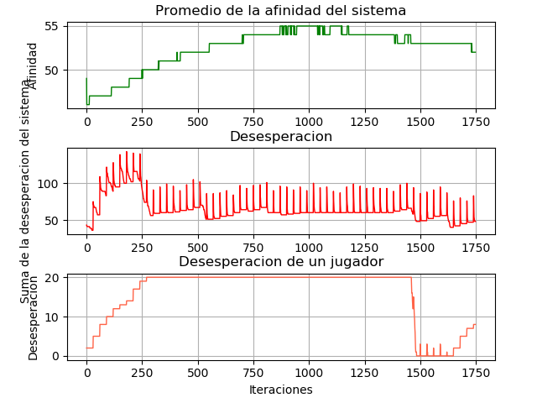
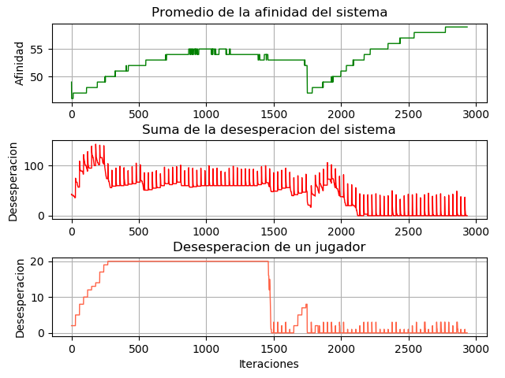
Resultados

Slide 9
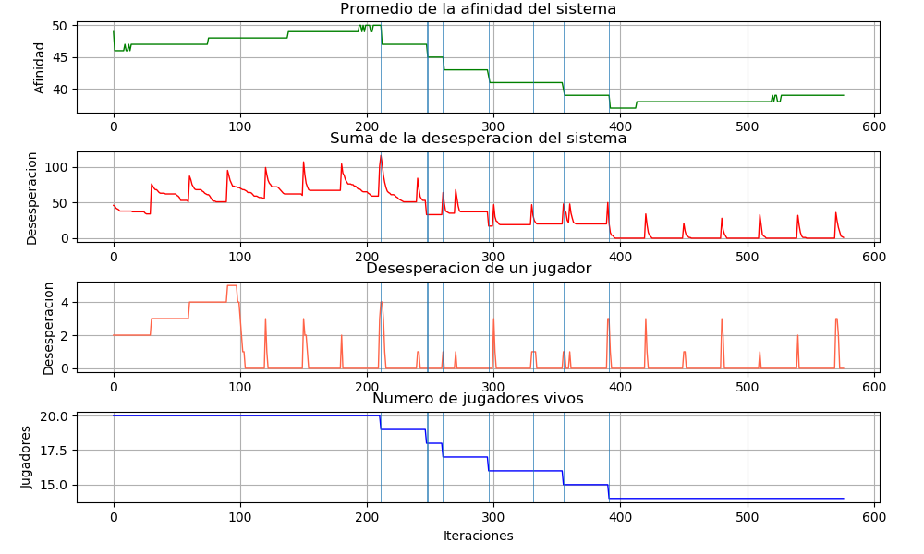
Resultados

Slide 10
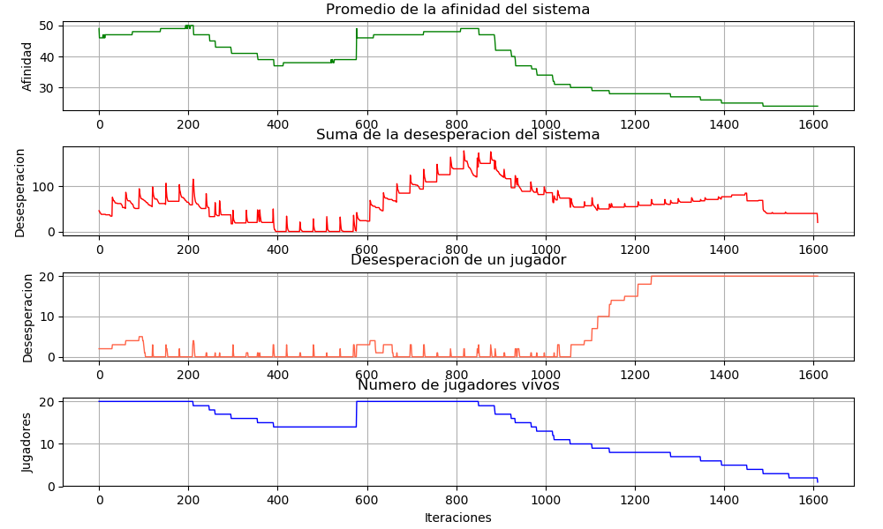
Resultados

